Slide 1

«We've got to teach students how to be effective digital citizens»
Мы должны научить студентов тому, как быть эффективными цифровыми гражданами.
Автор: Соколова Екатерина Анатольевна,
учитель начальных классов ЧОУ гимназия Московская экономическая школа

Slide 2
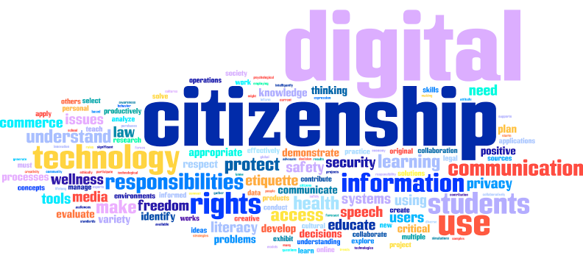

Slide 3
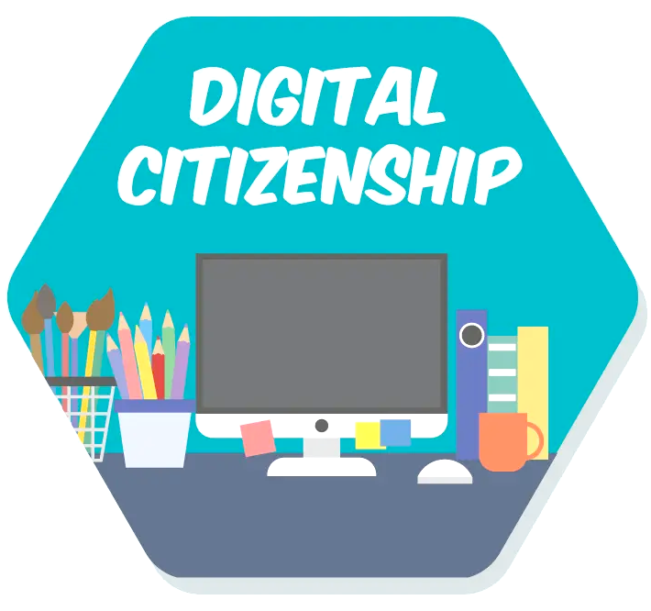
Основой цифрового гражданства является набор прав, свобод и обязанностей, распространяющихся на всех членов школьного сообщества. Основными из них являются – свобода слова, защита личных данных, неприкосновенность частной жизни и ряд других.

Slide 4
Что такое
«Цифровое гражданство / Digital Citizenship»?
Цифровое гражданство — это концепция, определяющая нормы ответственного и эффективного использования современных технологий.
То есть - существует 9 аспектов (правил), в которых говорится, как цифровой гражданин должен себя вести в современном обществе (цифровом мире).

Slide 5

Цифровой
доступ
Цифровые права
и обязанности
Цифровая
коммерция
Цифровая
безопасность
Цифровая связь
(коммуникация)
Digital Citizenship
Цифровое
здоровье
Цифровая
грамотность
Цифровой
закон
Цифровой
этикет

Slide 6

1. Цифровой доступ
Данная концепция подразумевает, что все цифровые граждане обеспечены возможностью равного доступа к цифровым ресурсам.

Slide 7

2. Цифровая коммерция
Цифровые граждане должны ясно осознавать, что значительная часть рыночной экономики осуществляется в электронном виде. Доступность покупок, игрушек, одежды, автомобилей, продуктов питания и т.д. через интернет стала обычным явлением для многих пользователей. Цифровые граждане должны знать, как эффективно пользоваться товарами в новых цифровых реалиях.

Slide 8


Правила
Для сохранения персональных данных, информации о банковских картах, кодах и паролях любые операции в Сети следует проводить только со своего устройства (на нём должен быть установлен антивирус)
Перед тем, как вводить данные карты для оплаты, проверьте адрес сайта. Он обязательно должен начинаться с символов «https://»
Заметив любую подозрительную активность по банковским картам — попытки списаний, переводов, платежей и т.п. — не медля, обратитесь к родителям, а они обратятся в контактный центр своего банка.

Slide 9
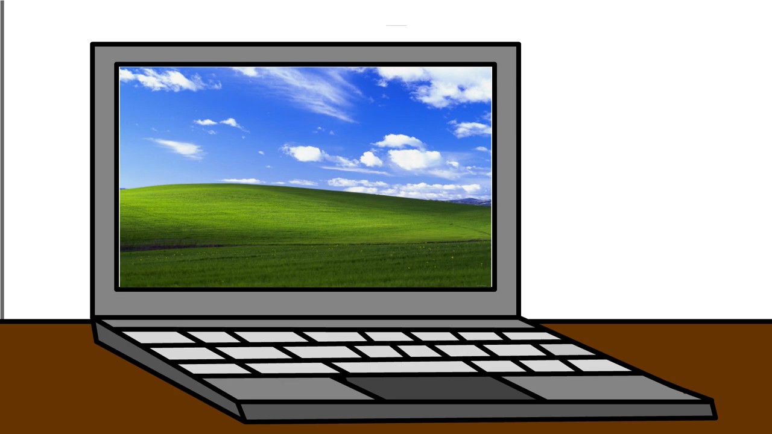
Остерегайтесь подделок!

Slide 10

А может, сыграть в лотерею?

Slide 11

3. Цифровая связь (коммуникация)
Сегодня люди могут поддерживать постоянную связь (электронная почта, смартфоны, обмен смс, социальные сети, мессенджеры для мгновенного обмена информации и т.д.).
Теперь у каждого цифрового гражданина есть возможность общаться и сотрудничать в любое время. Но при использовании любых средств электронной коммуникации существуют свои правила, свой этикет общения.

Slide 12
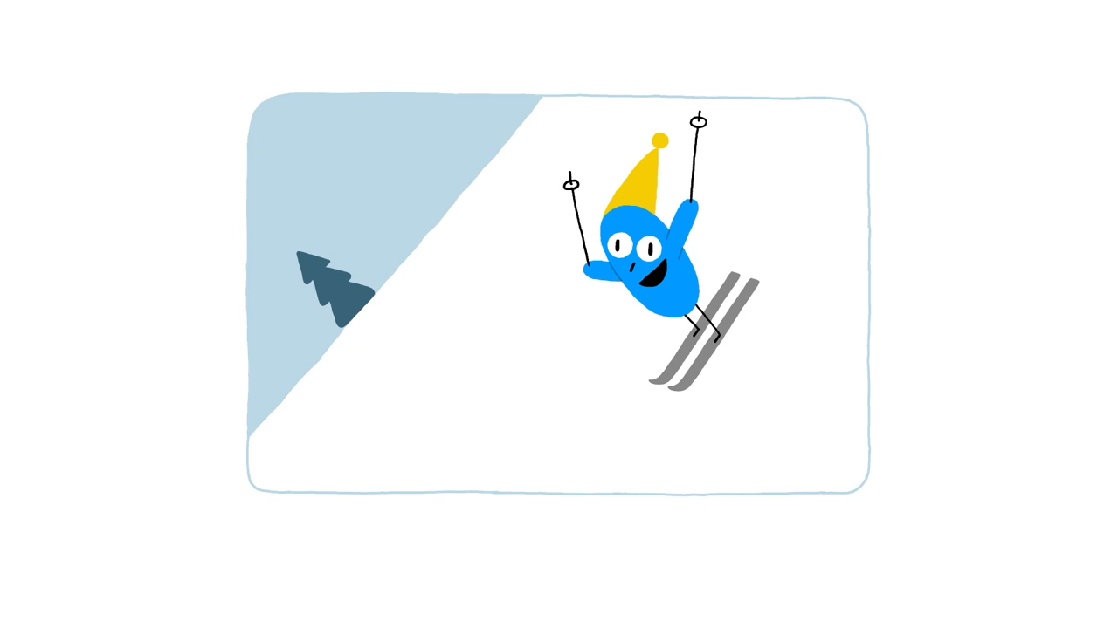
Правила
Общение в интернете мало чем отличается от реального. Следует помнить главное: обращаться с другими людьми нужно так, как бы Вы хотели, чтобы обращались с Вами.

Slide 13
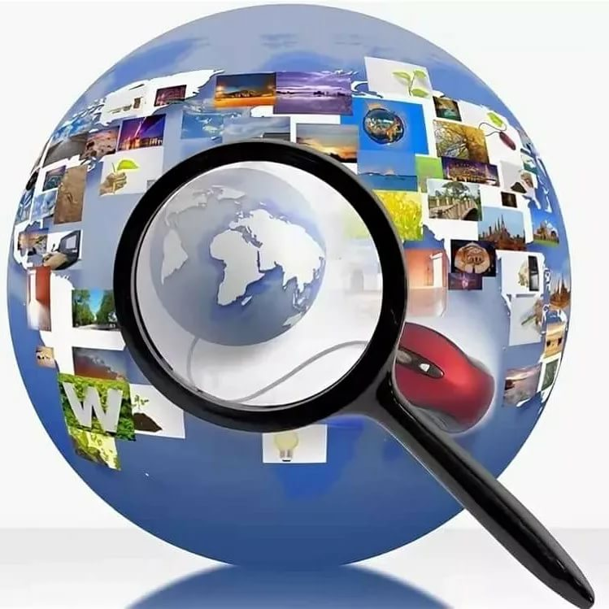
4. Цифровая грамотность
Цифровые граждане активно включаются в процесс обучения технологиям и их грамотному и эффективному применению в своей деятельности, получению навыков быстрого поиска информации и ее обработки, умений корректно задавать поисковые данные.

Slide 14

5. Цифровой этикет
Цифровые граждане, осваивая электронные технологии, владеют правилами их использования и понимают, что существуют правила цифрового этикета. Цифровых граждан необходимо обучать знаниям цифрового этикета.

Slide 15
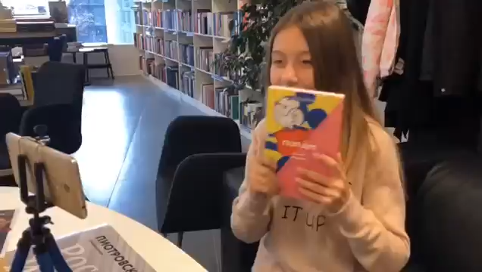
Кибербуллинг - это это?

Slide 16
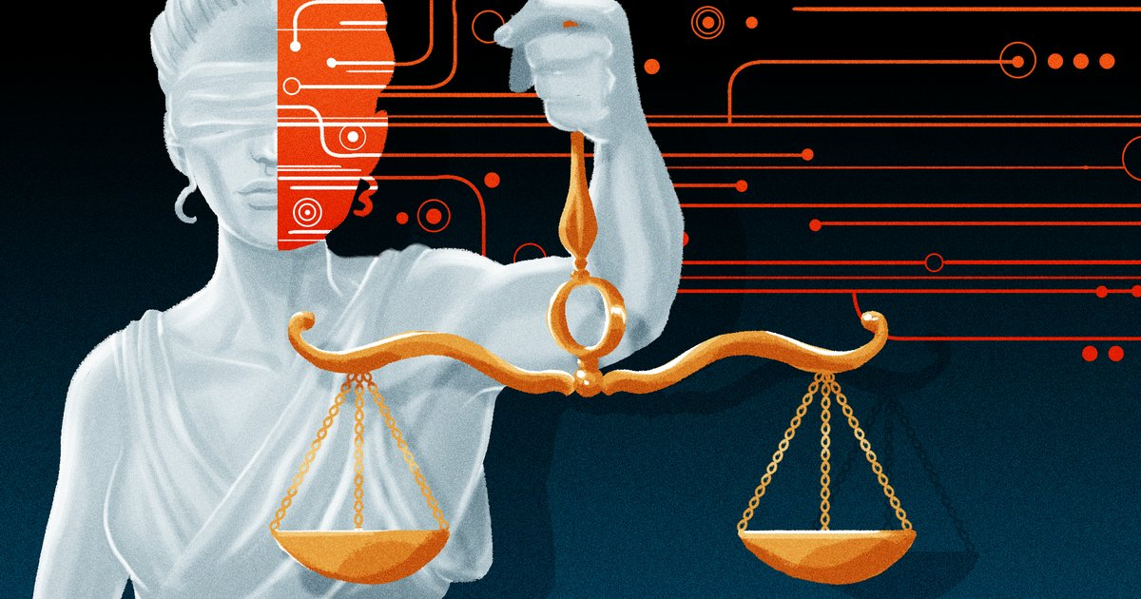
6. Цифровой закон
Цифровые граждане должны понимать, что кража или нанесение ущерба работе, личности или имуществу других людей в интернете является преступлением. Существуют определенные правила, которые пользователи должны знать в цивилизованном обществе. Эти законы распространяются на всех, кто работает или использует онлайн в развлекательных целях. Взламывать чужую информацию, загружать нелегальную музыку, заниматься плагиатом, создавать вирусы, рассылать спам или красть чью-либо собственность - неэтично.

Slide 17

7. Цифровые права и обязанности
Как в любом государстве у любых граждан имеются права и обязанности, так и у цифровых граждан существует свой ряд прав, распространяющийся на всех пользователей.
Например, цифровые граждане имеют право на свободу слова, неприкосновенность частной жизни, свободу выражения своего мнения и т.д. Из этих прав вытекают и соответствующие обязанности – не нарушать права других пользователей. Неукоснительное соблюдение всех прав и обязанностей цифровым гражданином, будет способствовать эффективному существованию всего цифрового общества .

Slide 18


Slide 19
8. Цифровое здоровье
Сохранение зрения, уменьшение стресса - вопросы, которые необходимо решать в новом технологическом мире. Помимо физических проблем, существуют психологические проблемы, которые становятся все более распространенными, такие как интернет-зависимость. Цифровые граждане знают, что технологии несут опасность и учатся защищать себя от этих негативных последствий.

Slide 20
9. Цифровая безопасность
Цифровой гражданин так же, как и в обычной жизни, обеспечивает свою безопасность цифровом мире. Знает, что следует устанавливать защиту от вредоносных программ, копировать информацию и хранить ее на разных устройствах, применять устройства защиты от перепадов напряжения, защищать личную информацию сложными паролями и многое другое.

Slide 21
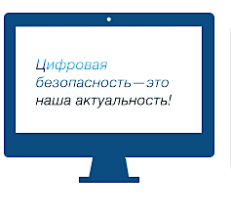
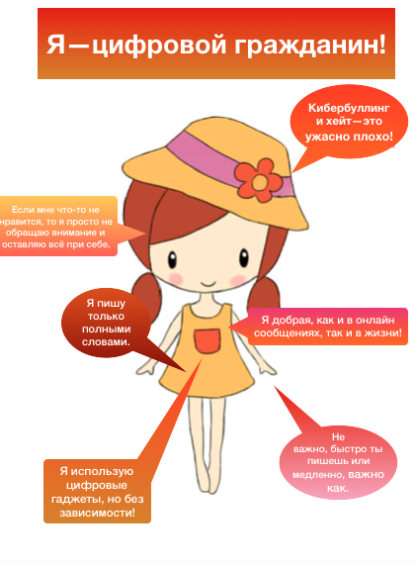

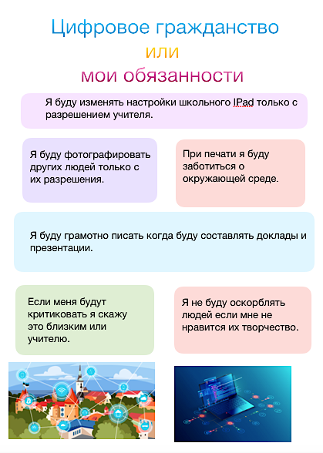
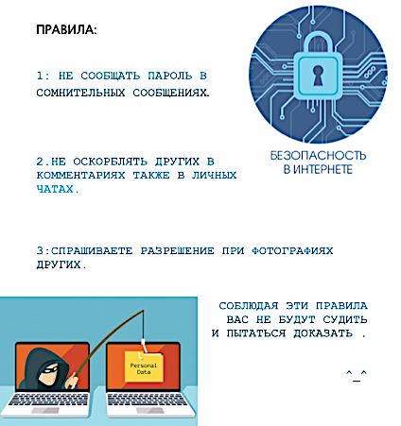
«Паспорт цифрового гражданина»

Slide 22
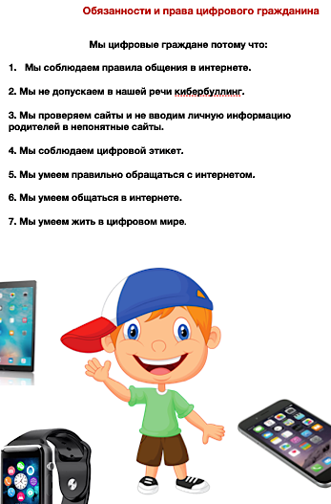
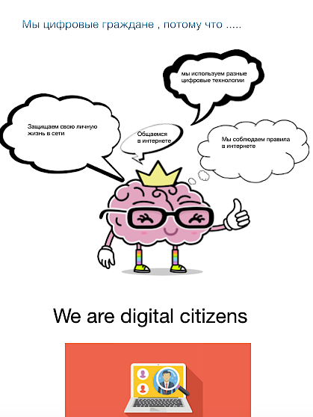
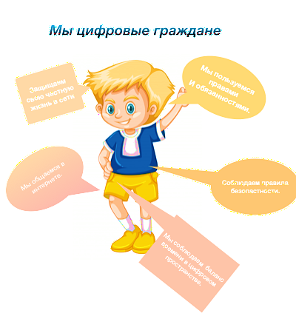
«Паспорт цифрового гражданина»

Slide 23
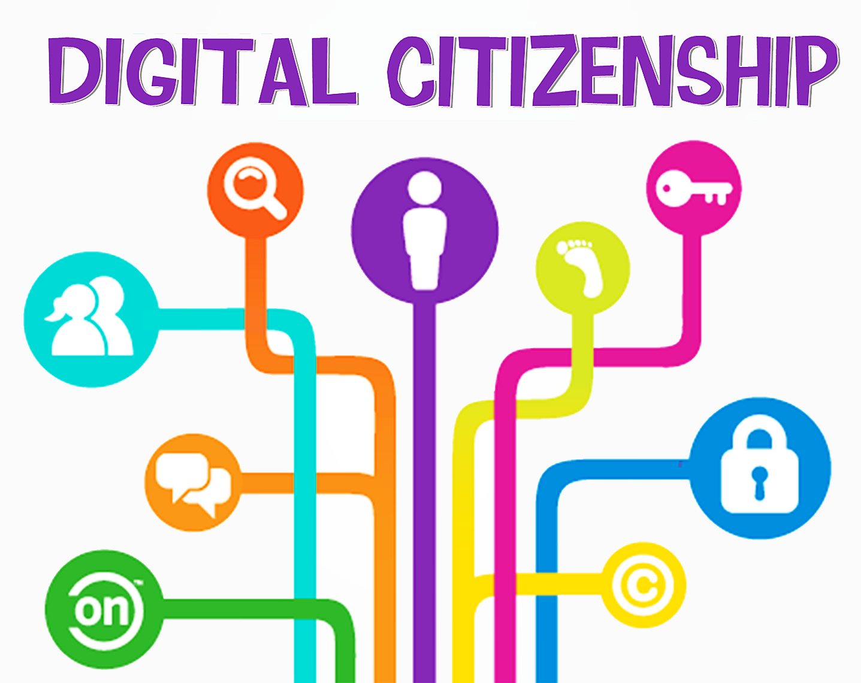
Сотрудничая, мы создаём среду и условия для безопасной работы в цифровом мире.

Slide 24

Задумайтесь!

Slide 25
Список использованных источников
YOUtube-канал «How to Read Media?» https://www.youtube.com/c/HowtoReadMedia/videos
Commonsense.ru https://www.commonsense.org/education/
Общество технологий в образовании https://novator.team

